Slide 1









Kemandirian
Anak Autis
Oleh
Mentari, S.Pd., Gr

Slide 2

Kemandirian adalah kunci utama bagi anak dengan Autism Spectrum Disorder (ASD) untuk mencapai kualitas hidup yang lebih baik di masa depan. Melalui latihan Bina Diri yang konsisten, anak diajarkan untuk tidak bergantung sepenuhnya pada orang tua atau pengasuh.
Strategi utama dalam mengajarkan materi ini adalah Task Analysis (memecah satu aktivitas besar menjadi langkah-langkah kecil) dan menggunakan Visual Support (jadwal gambar/foto).

Slide 3
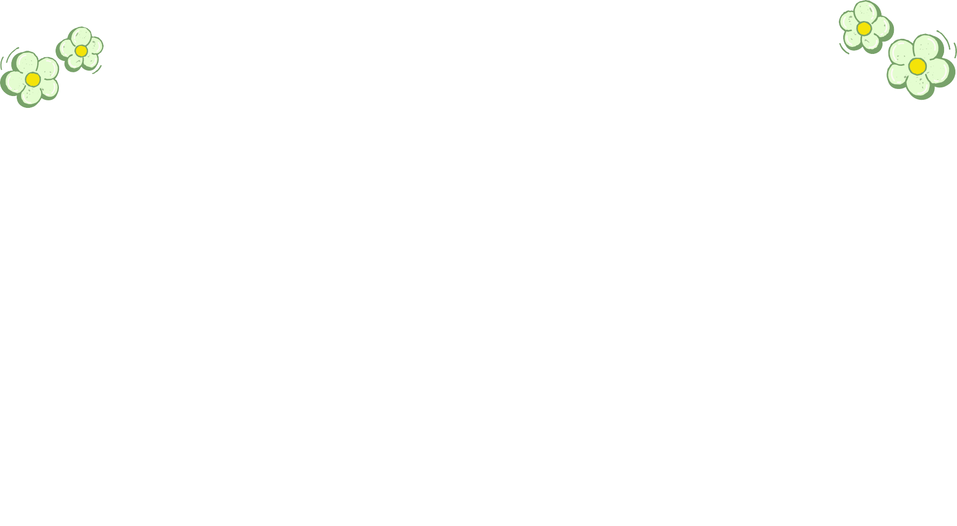



Toilet Training
Melatih anak autis untuk menggunakan toilet membutuhkan kepekaan terhadap sinyal tubuh mereka sendiri dan rutinitas yang ketat.
Jadwal Rutin (Timed Sitting): Bawa anak ke toilet setiap 30–60 menit secara konsisten, bahkan jika mereka tidak memberi tanda ingin buang air.
Media Visual: Tempelkan urutan gambar di dinding kamar mandi: buka celana - duduk di toilet - menyiram (flushing) - memakai celana dan cuci tangan.
Identifikasi Sensorik: Pastikan dudukan toilet nyaman, ruangan tidak terlalu gelap/terang, dan suara siraman air tidak membuat anak ketakutan.

Slide 4

Makan dan Minum Mandiri
Tujuan utama sub-materi ini adalah mengenalkan alat makan, koordinasi motorik, dan mengatasi sensitivitas terhadap tekstur makanan tertentu.
Modifikasi Alat Makan: Gunakan sendok dengan gagang tebal (weighted/thick spoon) dan piring dengan pinggiran tinggi agar makanan tidak mudah tumpah.
Gelas Anti Tumpah: Mulai dengan sippy cup atau gelas ber-sedotan, lalu secara bertahap beralih ke gelas terbuka biasa.
Bantuan Bertahap (Prompting): Gunakan teknik Hand-over-Hand (memegang tangan anak untuk menyendok), lalu kurangi bantuan secara bertahap hingga hanya memegang siku, sampai anak bisa bergerak sendiri.

Slide 5

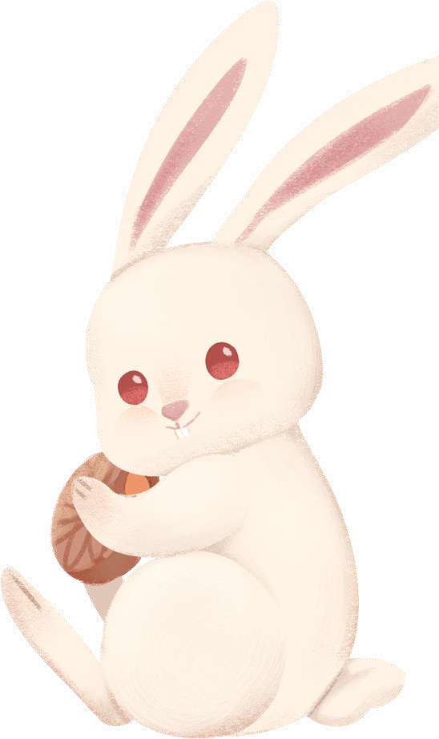
Berpakaian (Dressing)
Kemampuan berpakaian melatih motorik halus (kancing, ritsleting) dan motorik kasar (keseimbangan saat memakai celana).
Mulai dari Melepas: Anak autis lebih mudah belajar melepas pakaian terlebih dahulu sebelum belajar memakai pakaian.
Pakaian Ramah Anak: Gunakan pakaian tanpa kancing (kaos oblong) dan celana berpinggang karet elastis pada tahap awal belajar.
Prinsip Backward Chaining: Bantu anak memakai celana sampai ke paha, lalu biarkan anak melakukan langkah terakhir sendiri (menarik celana sampai pinggang) kemudian beri pujian.

Slide 6
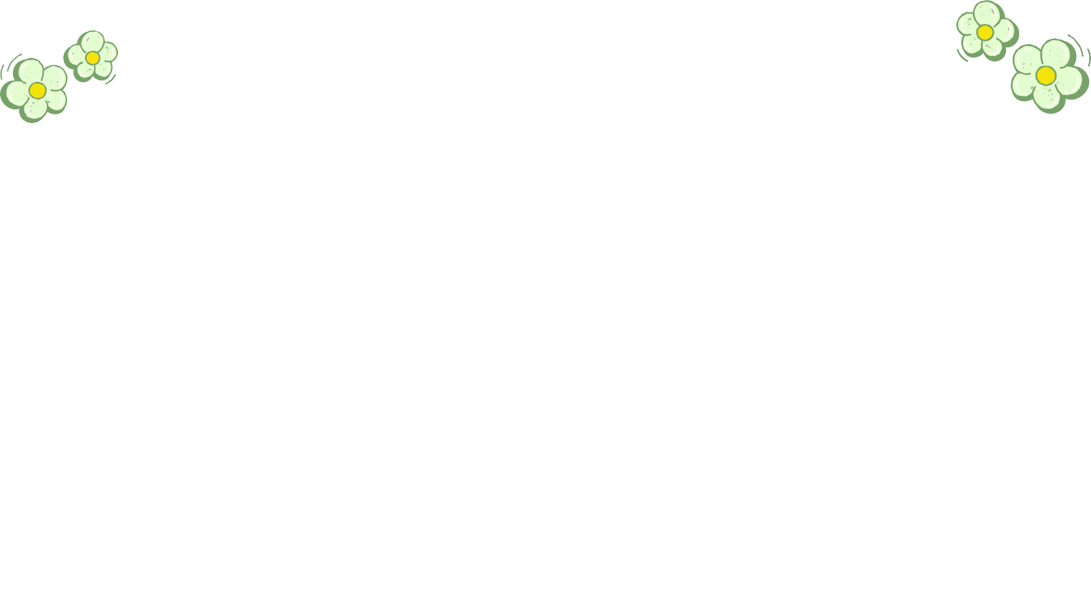

Kebesihan Diri
(Personal Hygiene)
Perawatan tubuh sangat penting untuk menjaga kesehatan fisik dan penerimaan sosial anak di lingkungannya.
Menggosok Gigi: Gunakan pasta gigi dengan rasa netral jika anak sensitif terhadap rasa mint. Gunakan cermin agar anak bisa melihat gerakan menyikatnya.
Mandi: Latih anak membasuh tubuh menggunakan waslap atau spons, menyabuni tubuh, dan membilas dari atas ke bawah menggunakan urutan visual.
Mencuci Tangan: Latih langkah-langkah mencuci tangan dengan sabun setelah dari toilet, sebelum makan, dan setelah beraktivitas di luar.

Slide 7
Aktivitas Sehari-hari
(Daily Living Activities)
Mengajarkan anak untuk terlibat dalam tugas-tugas domestik sederhana guna melatih tanggung jawab dan fokus.
Merapikan Tempat Tidur: Melatih anak untuk menarik selimut dan menata bantal setiap kali bangun tidur secara konsisten.
Membereskan Mainan: Sediakan kotak penyimpanan khusus dengan label gambar mainan di depannya agar anak tahu ke mana harus mengembalikan barang.
Membantu Tugas Ringan: Libatkan anak dalam aktivitas seperti membuang sampah ke tempatnya, menaruh baju kotor di keranjang, atau mengelap meja.

Slide 8
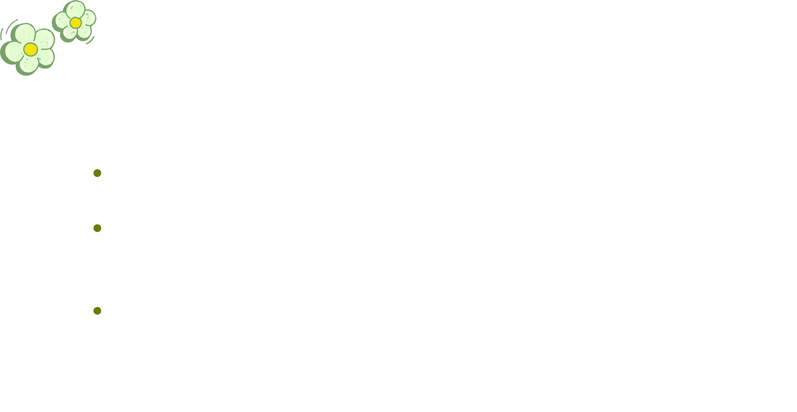

Keterampilan Bina Diri
Bina diri adalah payung besar dari seluruh keterampilan di atas. Ini adalah proses adaptasi anak terhadap lingkungan dan norma sosial yang berlaku.
Manajemen Emosi saat Transisi: Membantu anak tetap tenang saat berpindah dari satu aktivitas mandiri ke aktivitas lainnya menggunakan visual timer.
Komunikasi Fungsional: Mengajarkan anak cara meminta bantuan (melalui kata-kata, gestur, atau kartu gambar PECS) ketika mereka mengalami kesulitan saat latihan mandiri.
Sistem Reward (Penguatan Positif): Berikan pujian verbal yang spesifik (contoh: "Hebat, kamu sudah pakai sepatu sendiri!") atau token/stiker segera setelah anak berhasil menyelesaikan satu tugas mandiri.

Slide 9


Terima
Kasih

